Slide 1
Coleta, Armazenamento e Visualização de Dados
Rogerio de Oliveira
rogerio.oliveira@mackenzie.br | 11 97515-1919
https://github.com/Rogerio-mack
http://lattes.cnpq.br/3067732992972770

Slide 2
Áreas de interesse
AI, ML, Deep Learning, Data Science, Time Series, Data Visualization, Open Data, Python (and Climbing)

Slide 3
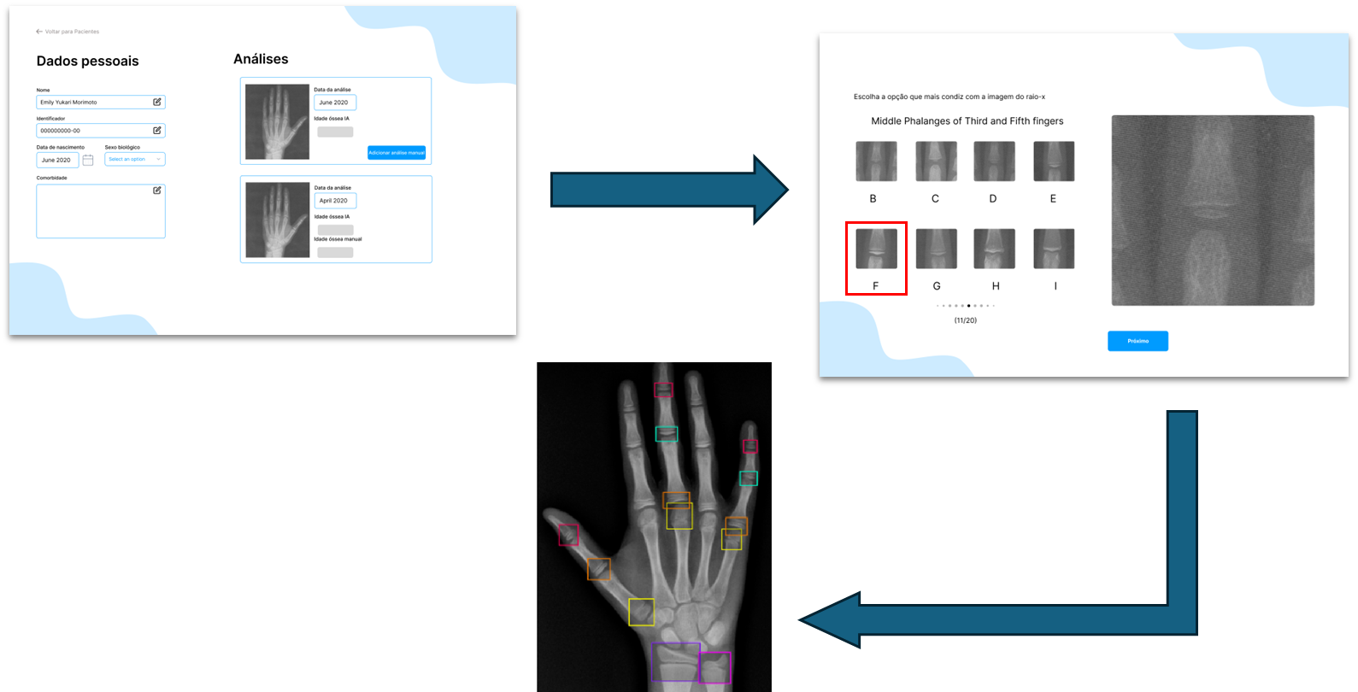
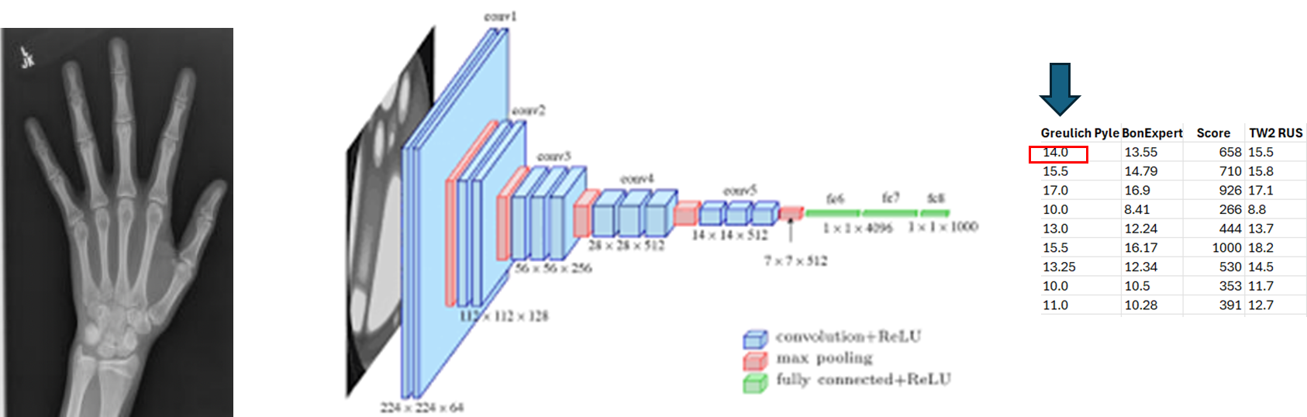
Projetos em Andamento - Rogério
2023 - Atual
USO DE REDES NEURAIS PROFUNDAS NA DETERMINAÇÃO DA MATURIDADE ESQUELÉTICA DA INFÂNCIA E PUBERDADE
Descrição: Projeto de pesquisa interdisciplinar de aplicações da Inteligência Artificial na Medicina desenvolvido em colaboração entre a Irmandade da Santa Casa de Misericórdia de São Paulo para estimativa da idade óssea na infância e puberdade a partir de radiografias de mão..
Situação: Em andamento; Natureza: Pesquisa.

Slide 4
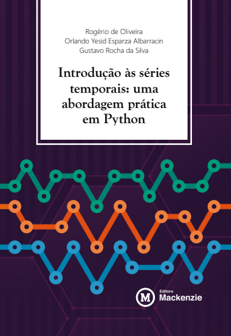

Projetos em Andamento - Rogério
2023 - Atual
OTIMIZAÇÃO DE PROCESSOS E PROJETOS
Descrição: Grupo de pesquisa CNPQ. http://dgp.cnpq.br/dgp/espelhogrupo/721453. Análise estatística e de otimização de processos em problemas da indústria, comércio e outros campos.
Pereira, G., & de Oliveira, R. (2024). Previsão e Controle de Tempos das Entregas em Plataformas de Serviços com Inteligência Artificial. In Anais Estendidos do XX Simpósio Brasileiro de Sistemas de Informação, (pp. 174-183). Porto Alegre: SBC. doi: https://10.5753/sbsi_estendido.2024.238542
3o Lugar no concurso de Trabalhos de Conclusão de Graduação.
Oliveira, R., Albarracín, O. Y., Silva, G. R. (2024)
Introdução às Séries Temporais: Uma Abordagem Prática em Python
In Tópicos Especiais em Sistemas de Informação: Minicursos SBSI 2024. ISBN-13 (15). 978-85-7669-580-6. doi: https://doi.org/10.5753/sbc.13880.6.1
Oliveira, Rogério; C. M. M. Dourado, Rafaela; Alexandra Da Silva Vicente, Silmara; De Almeida Carvalhal, Marcelo; Filipe Silva Gonçalves, Max. Controle Estatístico de Chamadas de um Call Center para a Qualidade dos Serviços. In: Xi Simpósio De Engenharia De Produção, 2023, Campina Grande, 2023. doi: http://dx.doi.org/10.29327/11simep.614273

Slide 5
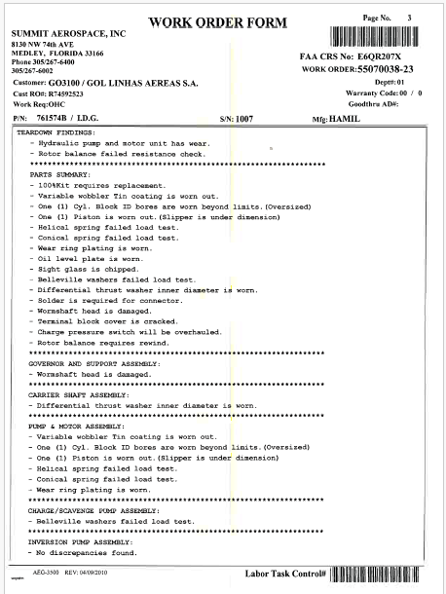
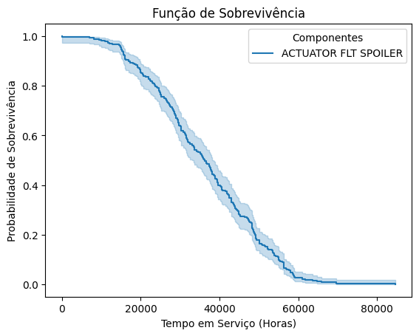
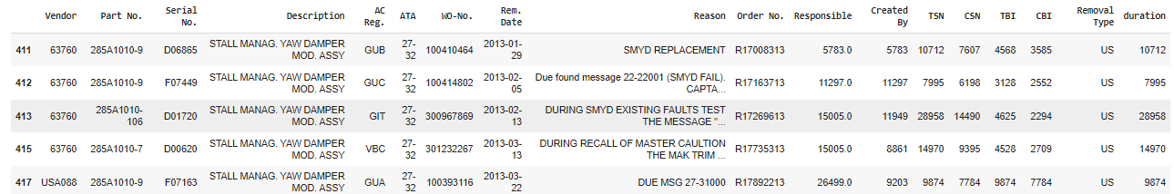
Projetos em Andamento - Rogério
2023 - Atual
ANÁLISE PREDITIVA DE MACHINE LEARNING APLICADA A MANUTENÇÃO DE AERONAVES VISANDO A REDUÇÃO NO GASTO DE COMBUSTÍVEL
Descrição: Análise de dados e aplicação de modelos preditivos de aprendizado de máquina em dados de manutenção de aeronaves para otimização e redução de custos.

Slide 6

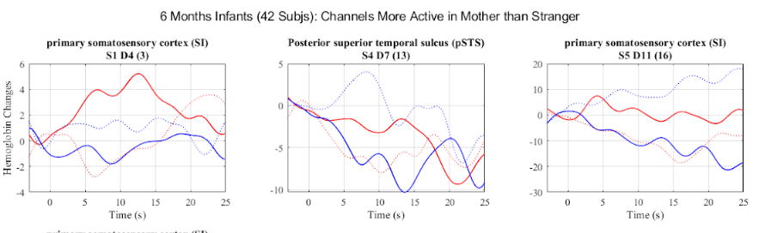
Projetos em Andamento - Rogério
2022 - Atual
A IMPORTÂNCIA DO TOQUE SOCIAL PARA O DESENVOLVIMENTO SÓCIO-EMOCIONAL INFANTIL: INTEGRANDO EVIDÊNCIAS DE NEUROIMAGEM, PSICOFISIOLÓGICAS, ENDÓCRINAS E COMPORTAMENTAIS
Descrição: Este estudo visa ampliar o conhecimento científico sobre a caracterização e importância do toque social, integrando evidências de neuroimagem funcional (fNIRS), psicofisiologia, endocrinologia e comportamento em uma idade crítica do desenvolvimento sócio-emocional.
Campos, L.B., Novi, S.L.,de Oliveira, R., Ribeiro, C.F., Francischelli, I.G., Cardenes, B.H., Mesquita,R.C & Osório, A.A.C. (2024) Neural responses to maternal touch compared to touch by an unfamiliar woman among 6-month-olds.ESCAN 2024. Ghent, Belgium. https://escan2024.com/wp-content/uploads/2024/05/escan2024_booklet-10.pdf.
Francischelli, I.G., Campos, L.B., Ribeiro, C.F., Novi, S.L., de Oliveira, R., Mesquita, R.C & Osório, A.A.C.(2024) Association Between Maternal Sensitivity and Infant’s Neural Response to Social Touch. ESCAN 2024. Ghent, Belgium. https://escan2024.com/wp-content/uploads/2024/05/escan2024_booklet-10.pdf.

Slide 7
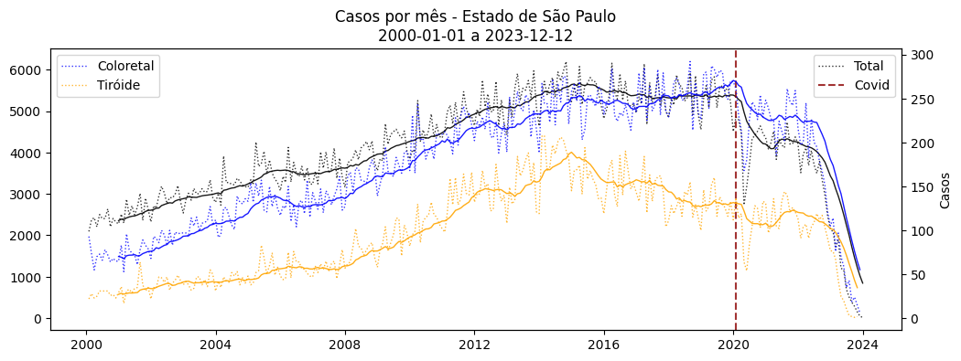
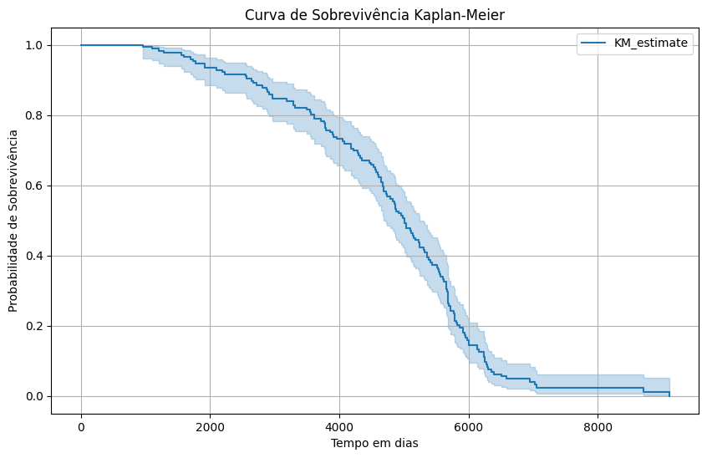
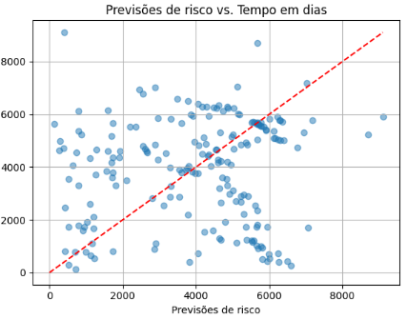
Projetos em Andamento - Rogério
2024 - Atual
NÚCLEO DE SISTEMAS ELETRÔNICOS EMBARCADOS
Descrição: Grupo de Pesquisa do Núcleo de Sistemas Eletrônicos Embarcados (NSEE), criado pelo IMT, tem como principal linha de pesquisa o desenvolvimento de sistemas eletrônicos críticos e a aplicação de algoritmos de inteligência artificial. Na área de IA em saúde, em andamento, pesquisa para análise e previsão de sobrevida e do tempo de vida perdido de pacientes com câncer do colo-retal em colaboração com a Fundação Oncocentro de São Paulo (FOSP).

Slide 8
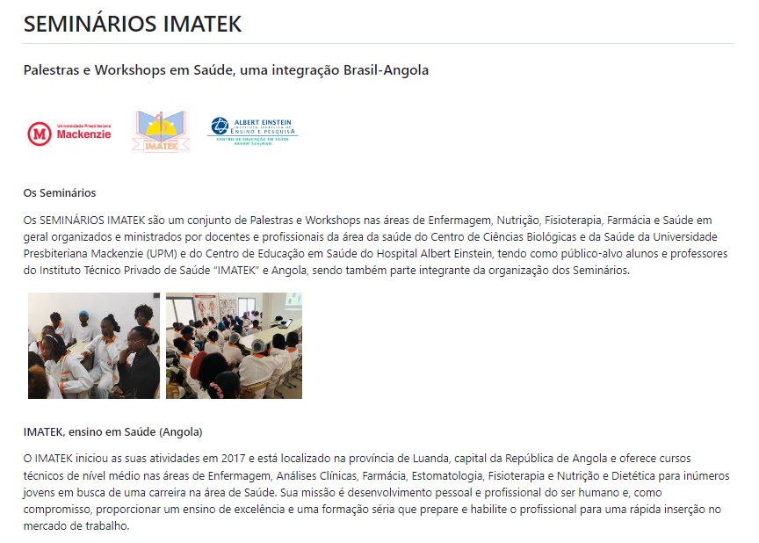
Projeto Social - Rogério
https://github.com/IMATEK-Seminarios/SEMINARIOS_2024/blob/main/Apresentacao.md

Slide 9
E você?
Sua experiência? Python, Linux, SQL
Seu projeto?

Slide 10
Logística
Artigos, mínimo 4
Projeto em Grupo
Atividades práticas
Prova?

